Slide 1
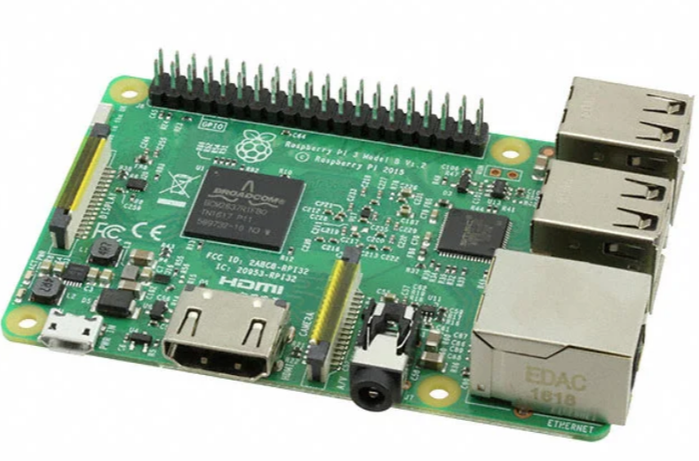
Rapsberry Pi 3
報告者：蔡執宇

Slide 2
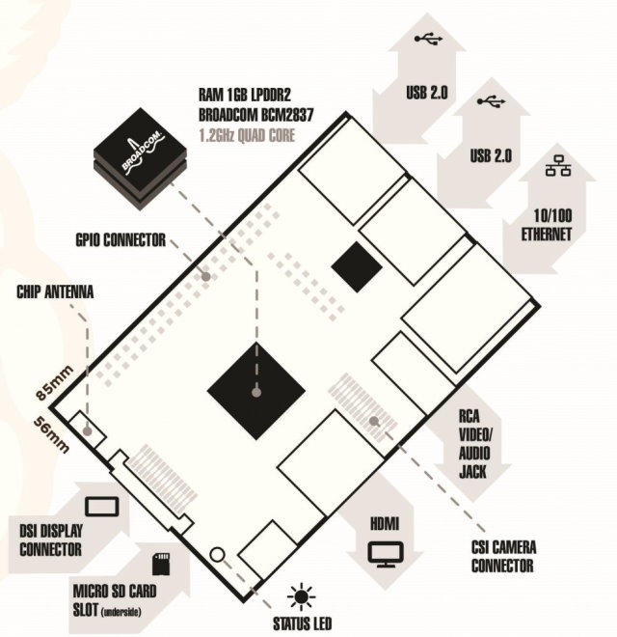
機身介紹

Slide 3
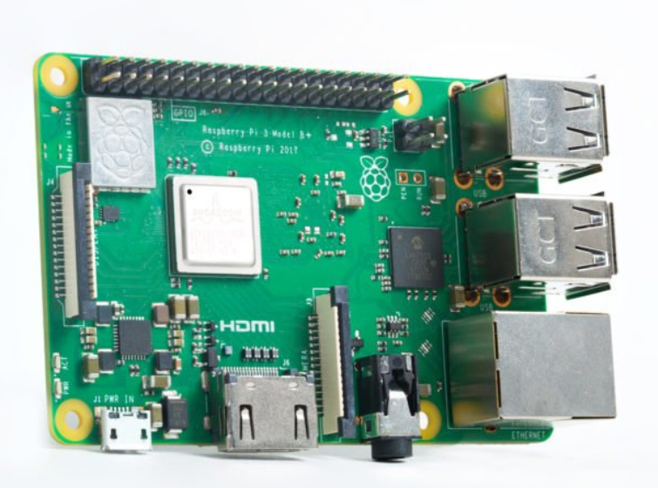
Pi 3 B+

Slide 4
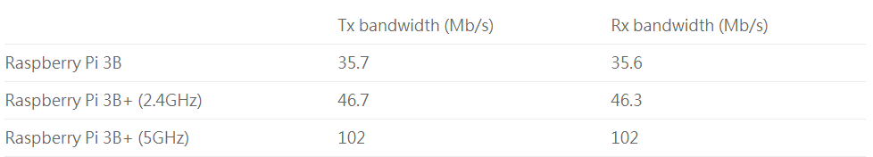
Pi 3 B+
2018年3月14日，英國樹莓派基金會官網對外宣佈Raspberry Pi 3 Plus正式發行
CPU 從BC2837升級為 BC2837B0，1.2GHz四核心升級為1.4GHz四核心
Wi-Fi升級為雙頻網路 2.4Ghz + 5Ghz，且表現提升

Slide 5
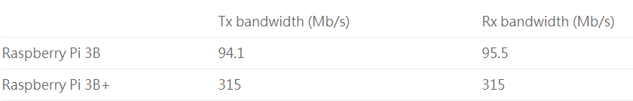
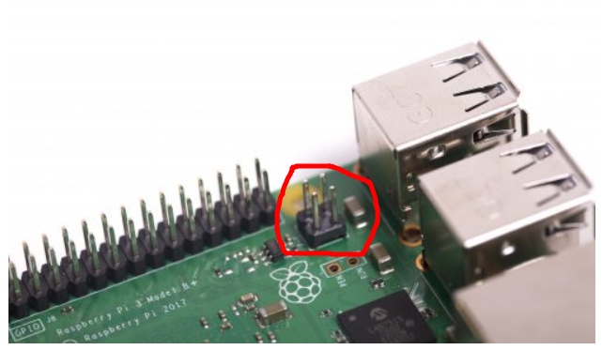
Pi 3 B+
藍芽、有線網路升級
增添PoE

Slide 6


作業系統
Raspbian：目前 Raspberry Pi 的主力發行版，支援多、資料多
Ubuntu Mate：推薦熟悉 Linux的使用者，這套的風格會比較接近 PC

Slide 7




作業系統
Raspberry Pi 的基礎 - 24 套作業系統大集合，我該選誰？http://blog.itist.tw/2015/11/how-to-choosing-operating-system-for-raspberry-pi.html

Slide 8
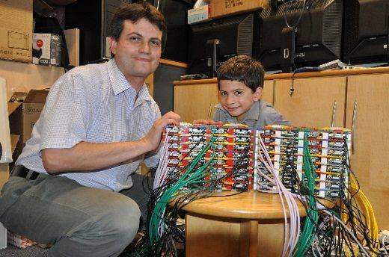
實驗應用
用Raspberry Pi+樂高積木打造超級電腦
英國南安普敦大學的電腦科學家們運用64個Rapsbian Pi 與樂高積木打造出一部超級電腦。
來源網址：https://archive.eettaiwan.com/www.eettaiwan.com/ART_8800675080_876045_NT_ca8508ba.HTM

Slide 9
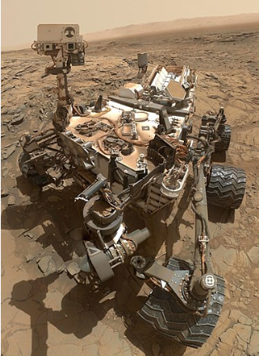
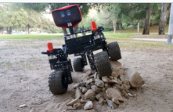
實驗應用
Open Source Rover計畫
美國國家航空局將火星探測器好奇號用Raspbian Pi 為控制模組製造縮小版鼓勵學生參與相關工程。
好奇號
來源網址：https://medium.com/@activetheory/nasa-jpl-open-source-rover-9d2b8790beaf

Slide 10

實驗應用
微軟智慧魔鏡，解讀人類情緒
微軟的這面智慧鏡子
名為Magic Mirror，是一種
單面鏡，他的臉部識別系
統可以識別八種不同的情
緒，能顯示時間和天氣，
還能夠利用物聯網，並提
供相關的資訊。
來源網址：https://techfeed.today/2016/06/07/%E5%BE%AE%E8%BB%9F%E6%8E%A8%E5%87%BA%E6%99%BA%E6%85%A7%E9%AD%94%E9%8F%A1-%E5%8F%AF%E8%A7%A3%E8%AE%80%E4%BD%A0%E7%9A%84%E6%83%85%E7%B7%92/

Slide 11
相關資料、影片
樹苺派3B+ 安裝作業系統到記憶卡然後開機https://www.youtube.com/watch?v=uCtBcPZ7f2c
透過 Firebase 與 Raspberry Pi 製作簡單的物聯網 iOS 程式 https://www.appcoda.com.tw/swift-raspberry-pi/
使用 Raspberry Pi 3 打造低成本工業控制器https://www.digikey.tw/zh/articles/techzone/2018/jan/build-a-low-cost-industrial-controller-with-the-raspberry-pi-3

Slide 12
The End

